Slide 1
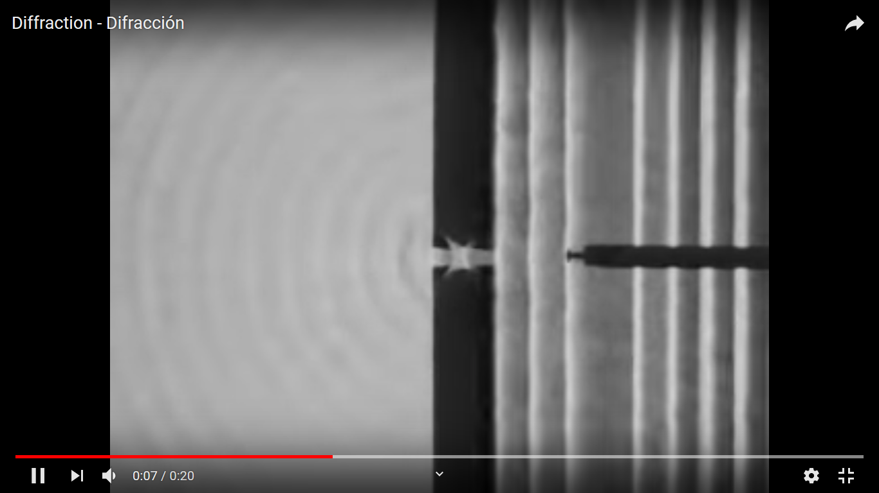
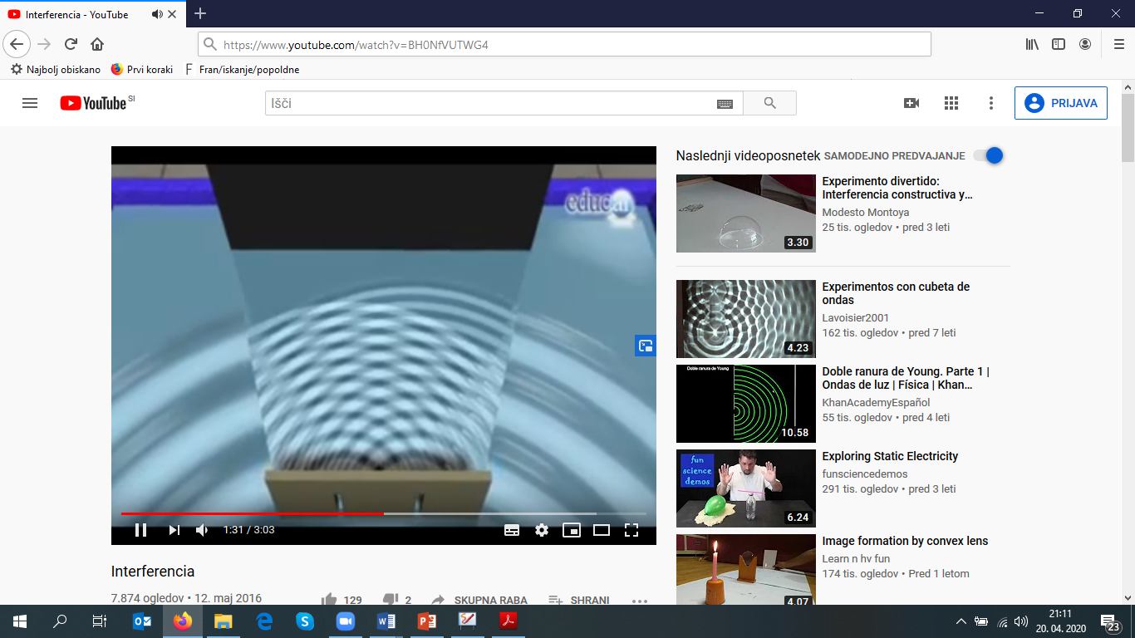
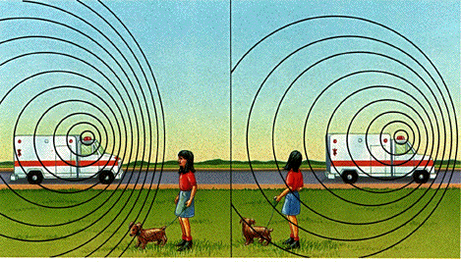
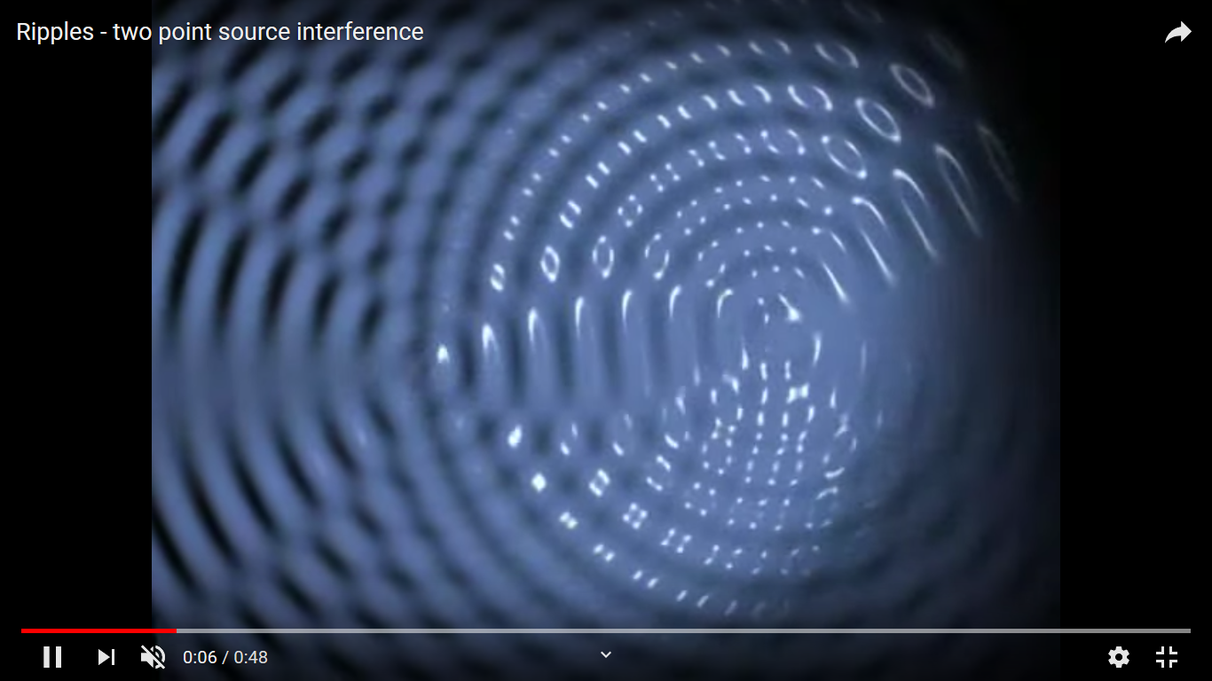
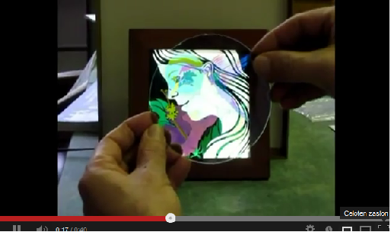
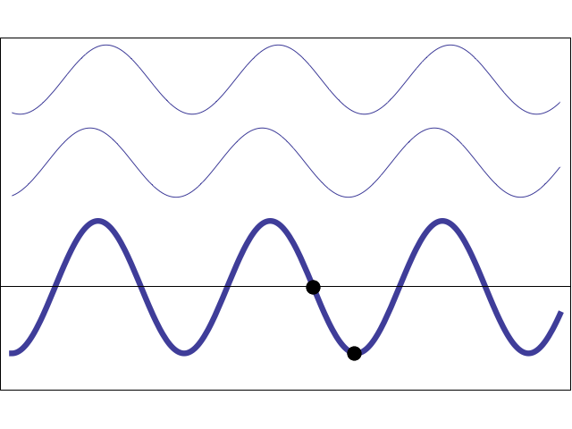
UKLON
UKLON IN INTERFERENCA
DOPPLERJEV POJAV
Valovni pojavi
POLARIZACIJA
INTERFERENCA
STOJEČE VALOVANJE

Slide 2
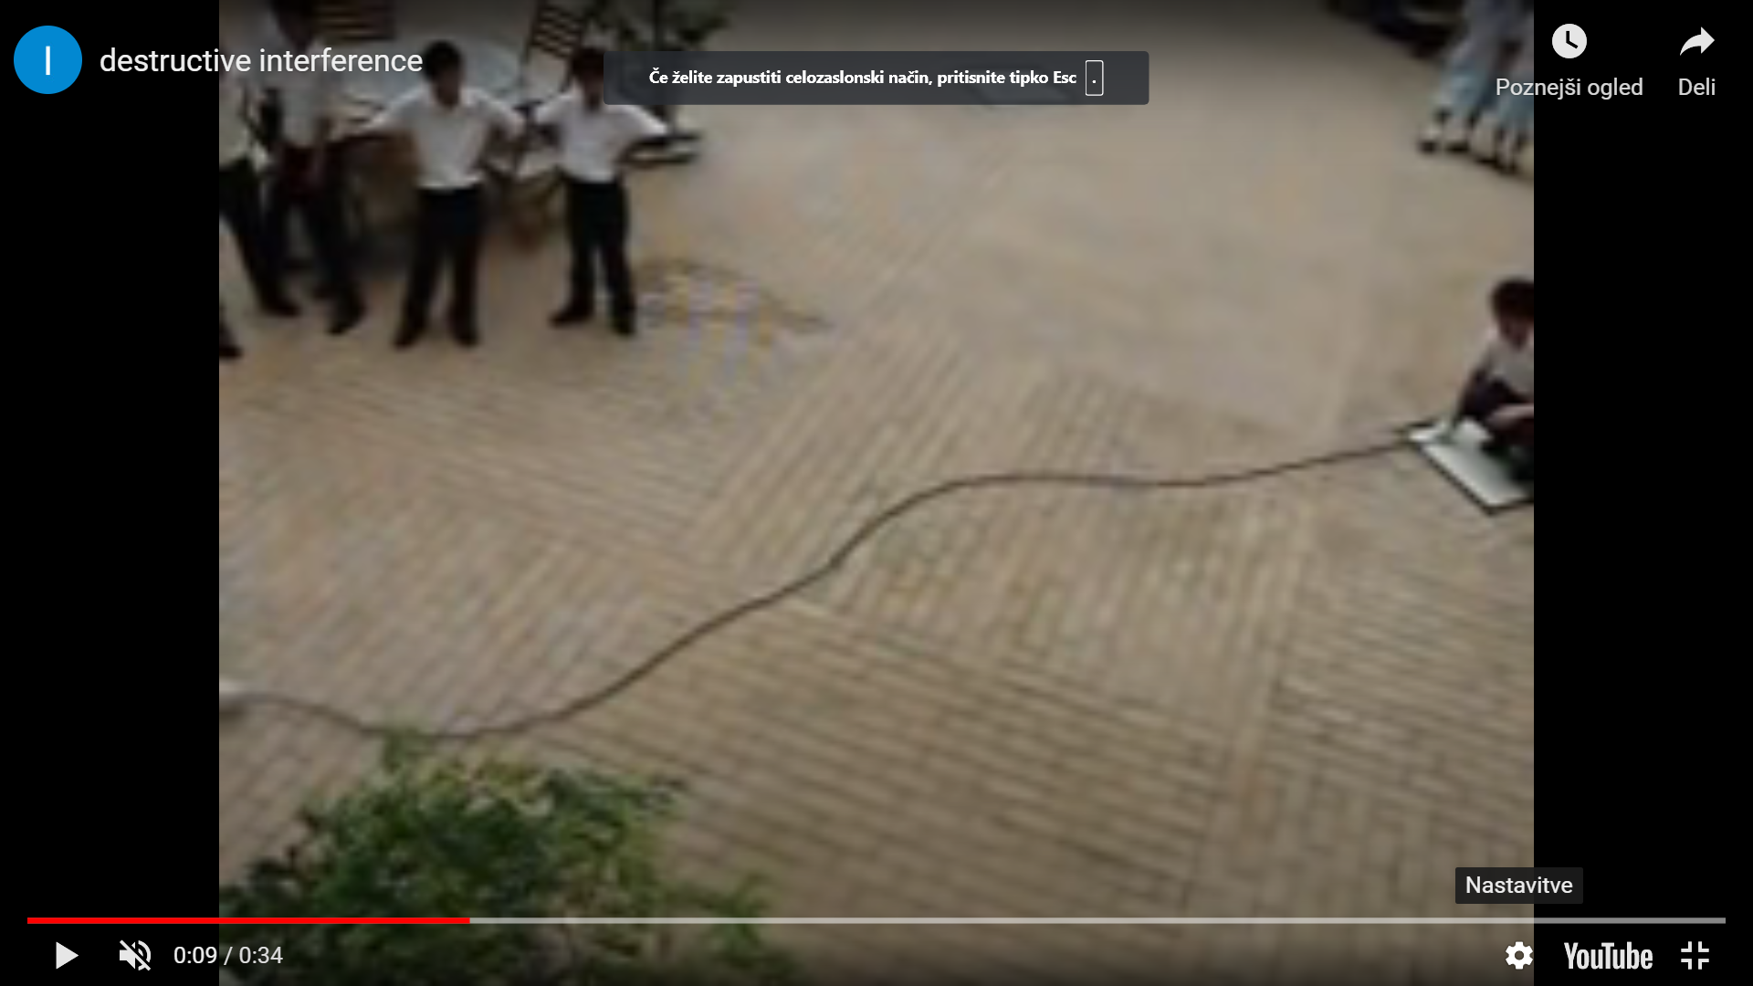
Interferenca valovanja na vrvi-stoječe valovanje

Slide 3
Interferenca
Po isti snovi se lahko hkrati širi več valovanj.
Valovanja interferirajo (se ojačijo ali oslabijo).
Kadar so hribi in doline poravnani, dobimo ojačitev.

Slide 4
Interferenca
Po isti snovi se lahko hkrati širi več valovanj.
Valovanja interferirajo (se ojačijo ali oslabijo).
Kadar so hribi in doline zamaknjeni za polovico valovne dolžine,
dobimo oslabitev.

Slide 5
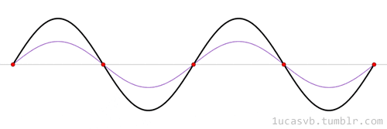
Interferenca

Slide 6
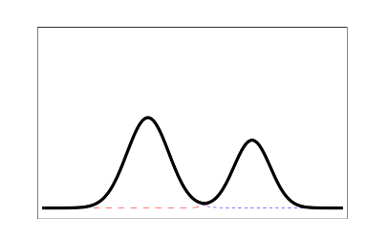
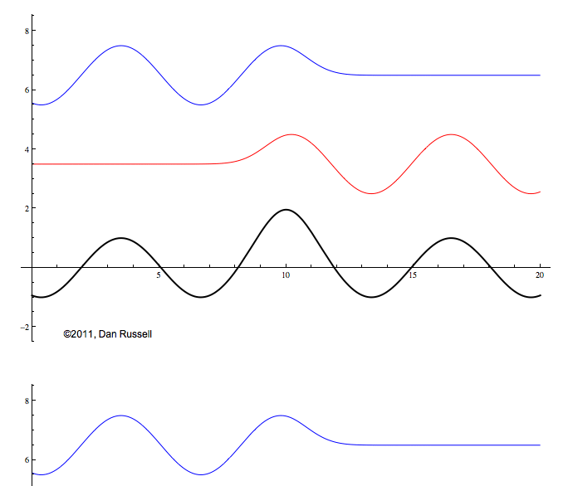
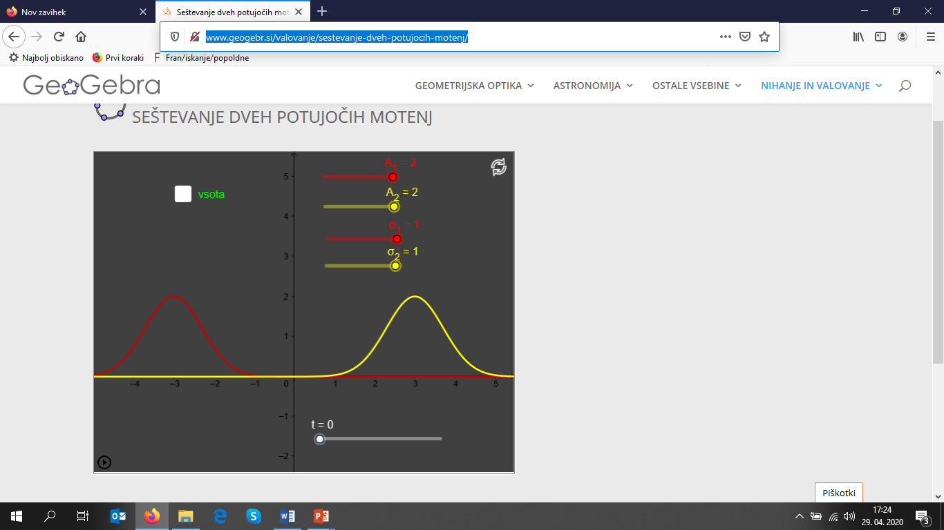
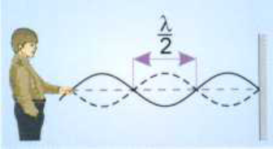
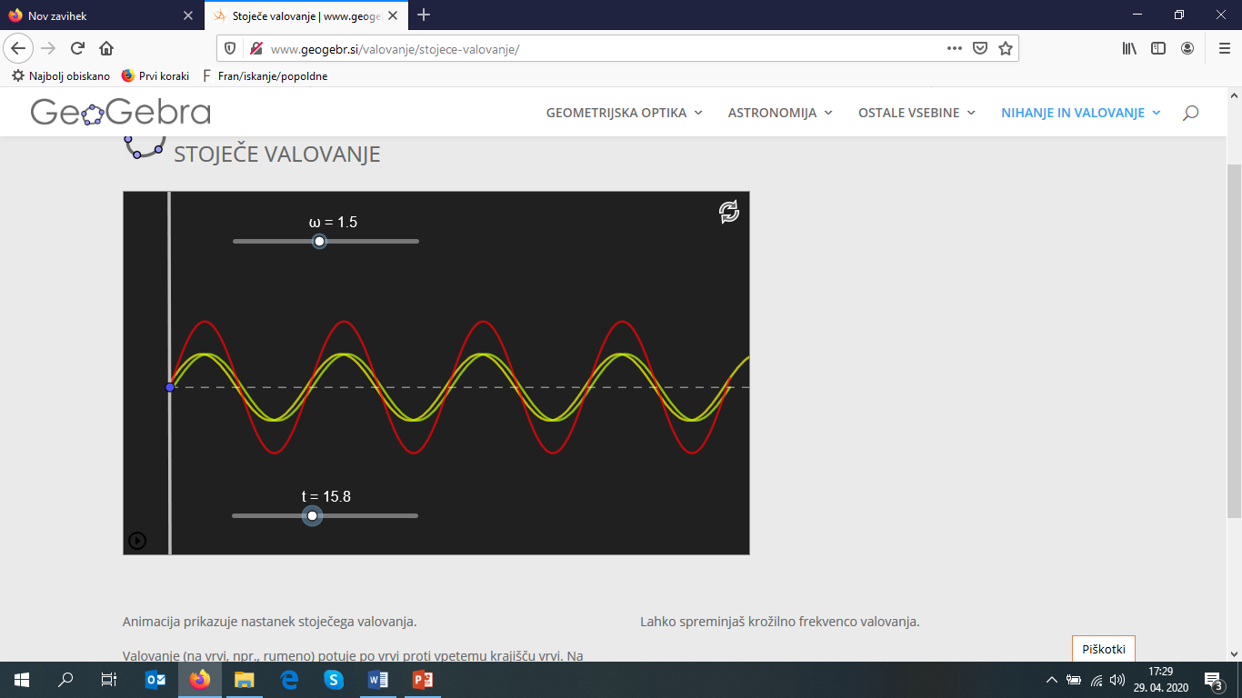
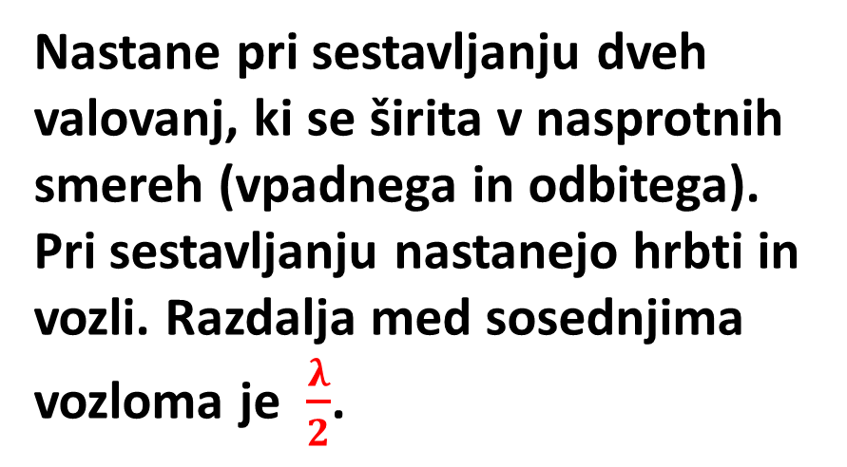
Stoječe valovanje
Nastane pri sestavljanju dveh valovanj, ki se širita v nasprotnih smereh (vpadnega in odbitega). Pri sestavljanju nastanejo hrbti in vozli. Razdalja med sosednjima vozloma je $\frac{λ}{2}$.

Slide 7
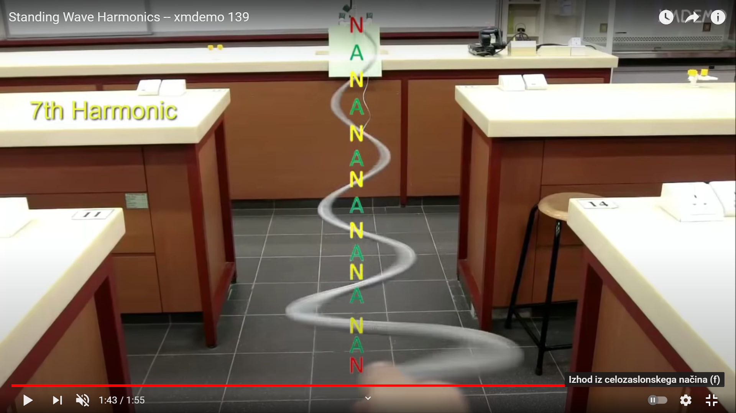
Stoječe valovanje

Slide 8
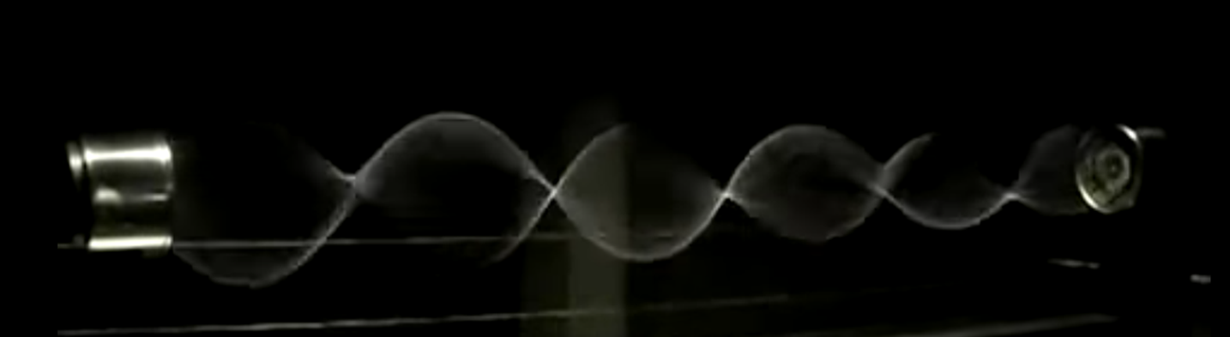



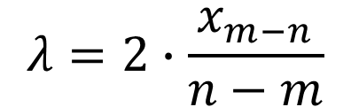
Stoječe valovanje na vrvi
$$λ=2∙\frac{x_{m−n}}{n−m}$$
$$m=1$$
$$x_{m−n}$$
$$n=5$$

Slide 9
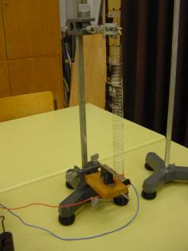
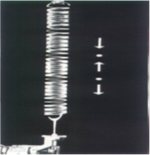
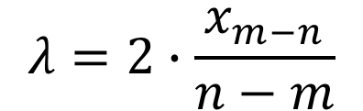



Stoječe valovanje na vzmeti
$$m=1$$
$$λ=2∙\frac{x_{m−n}}{n−m}$$
$$x_{m−n}$$
$$n=4$$

Slide 10
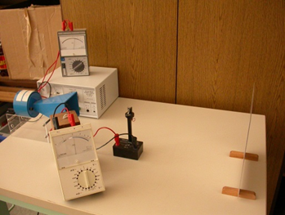


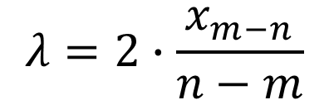

Stoječi mikrovalovi
$$λ=2∙\frac{x_{m−n}}{n−m}$$
$$x_{m−n}$$
$$m=1$$
$$n=8$$

Slide 11
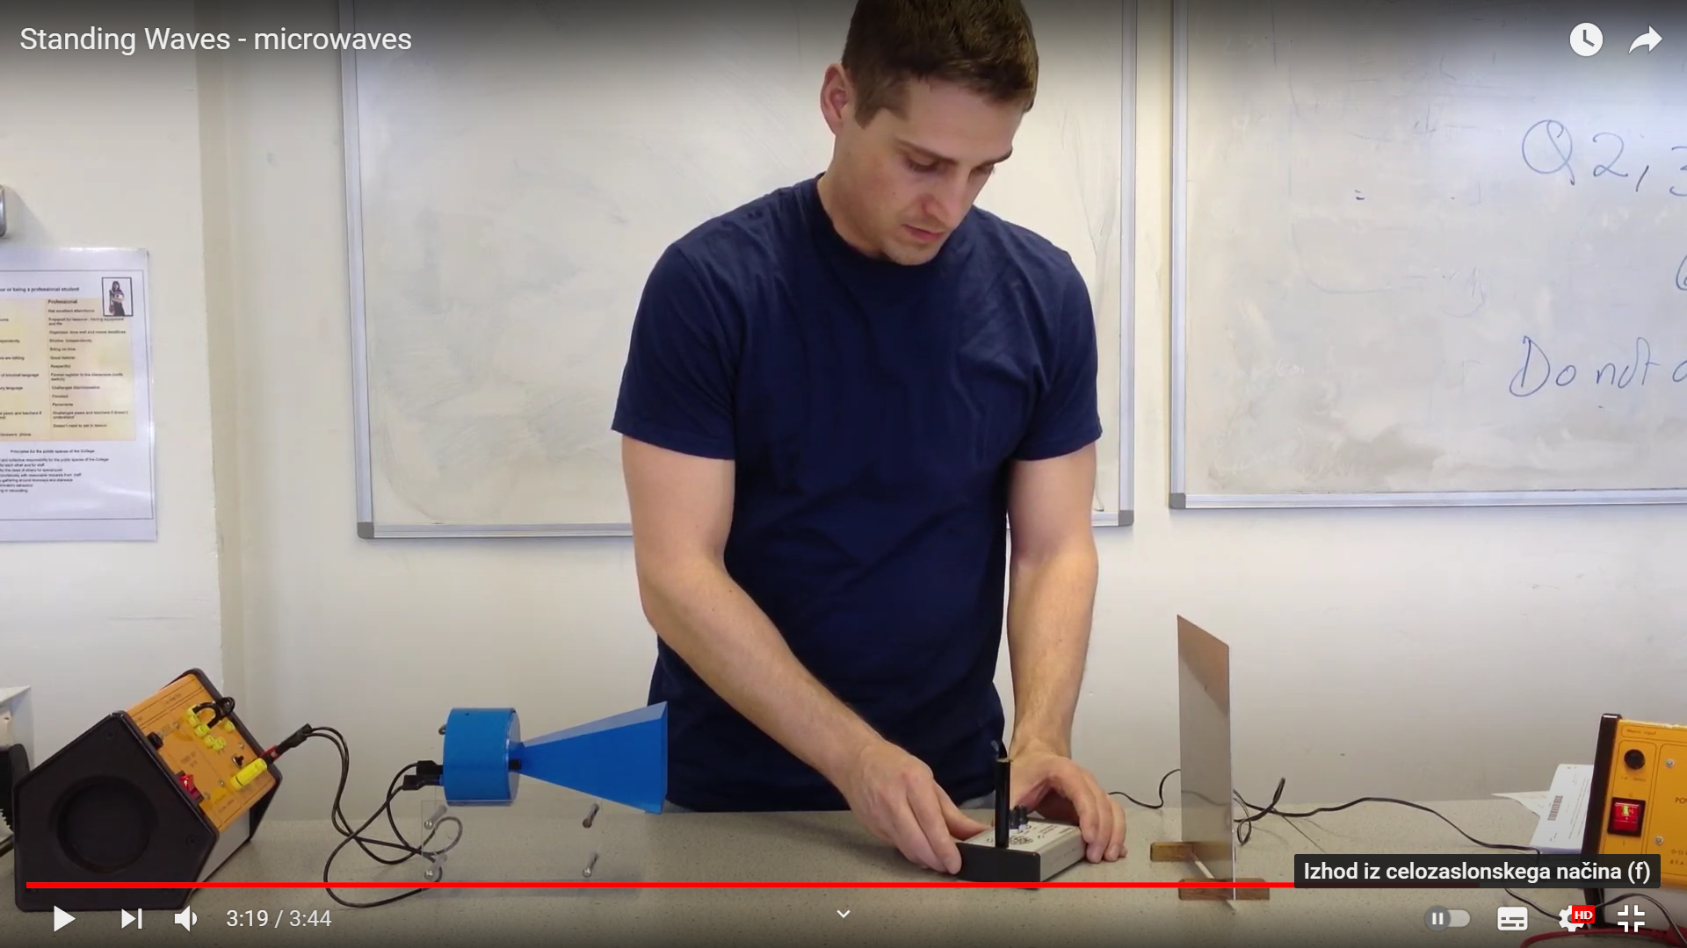
Stoječi mikrovalovi

Slide 12
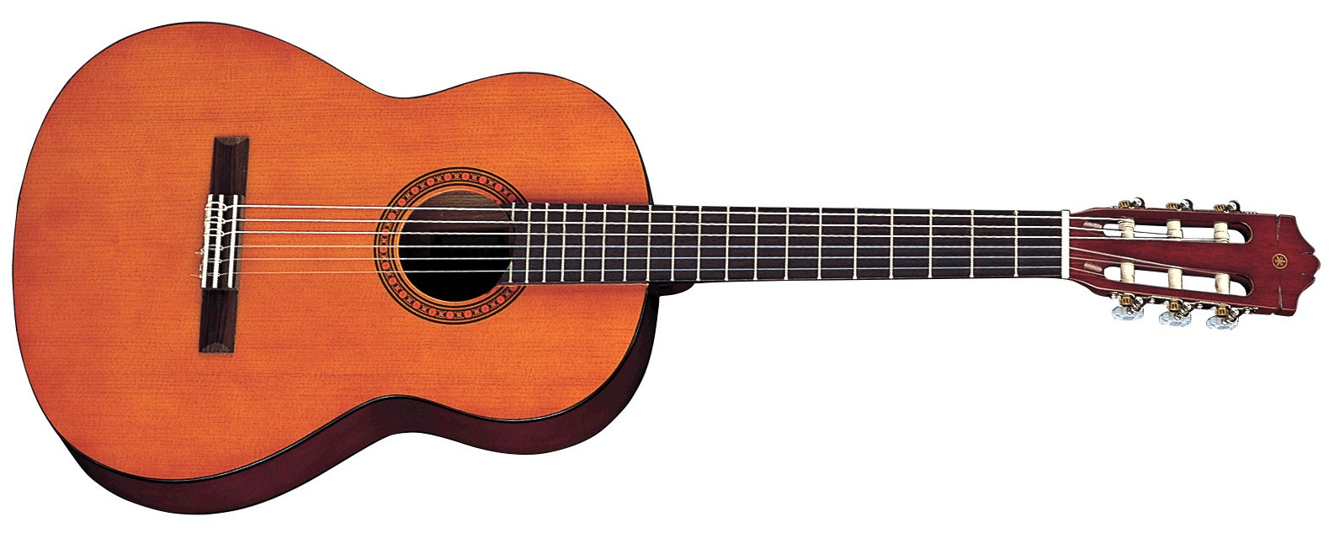
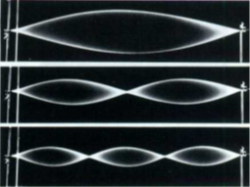

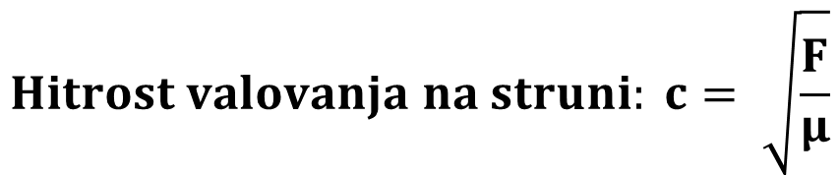
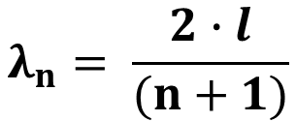

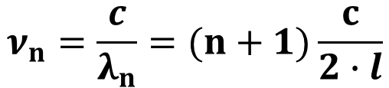
Lastna nihanja strun
$$Hitrost valovanja na struni: c= \sqrt{\frac{F}{μ}}$$
$$Valovne dolžine lastnega nihanja strune:$$
$$λ_{n}= \frac{2∙l}{(n+1)}$$
$$Frekvence lastnega nihanja strune:$$
$l$….dolžina vpete strune
$$ν_{n}=\frac{c}{λ_{n}}=(n+1)\frac{c}{2∙l}$$

Slide 13
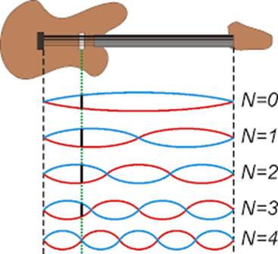
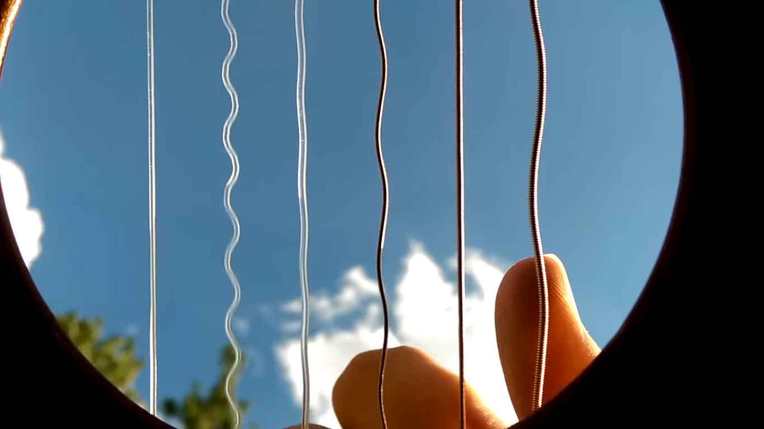
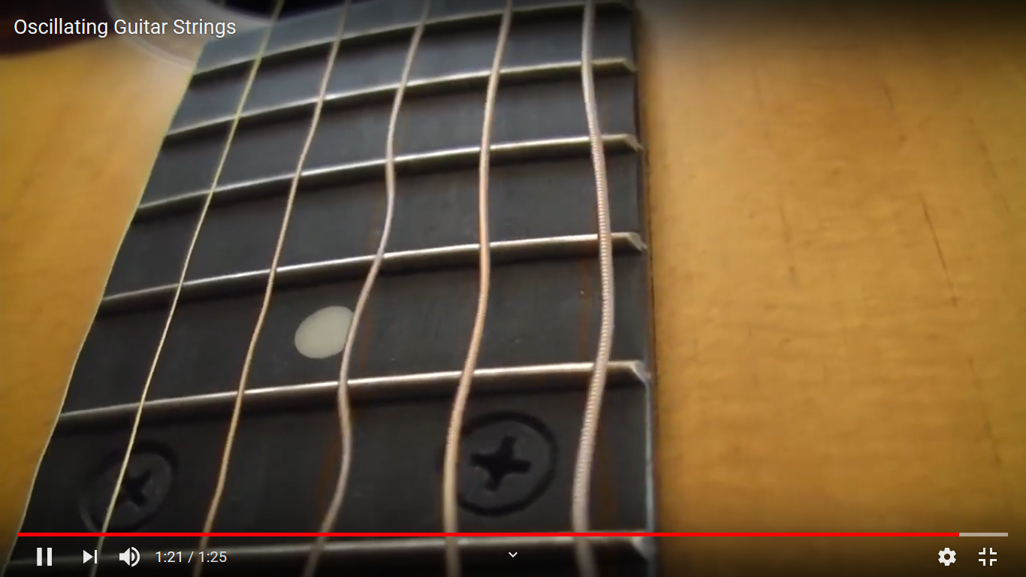
Lastna nihanja strun

Slide 14
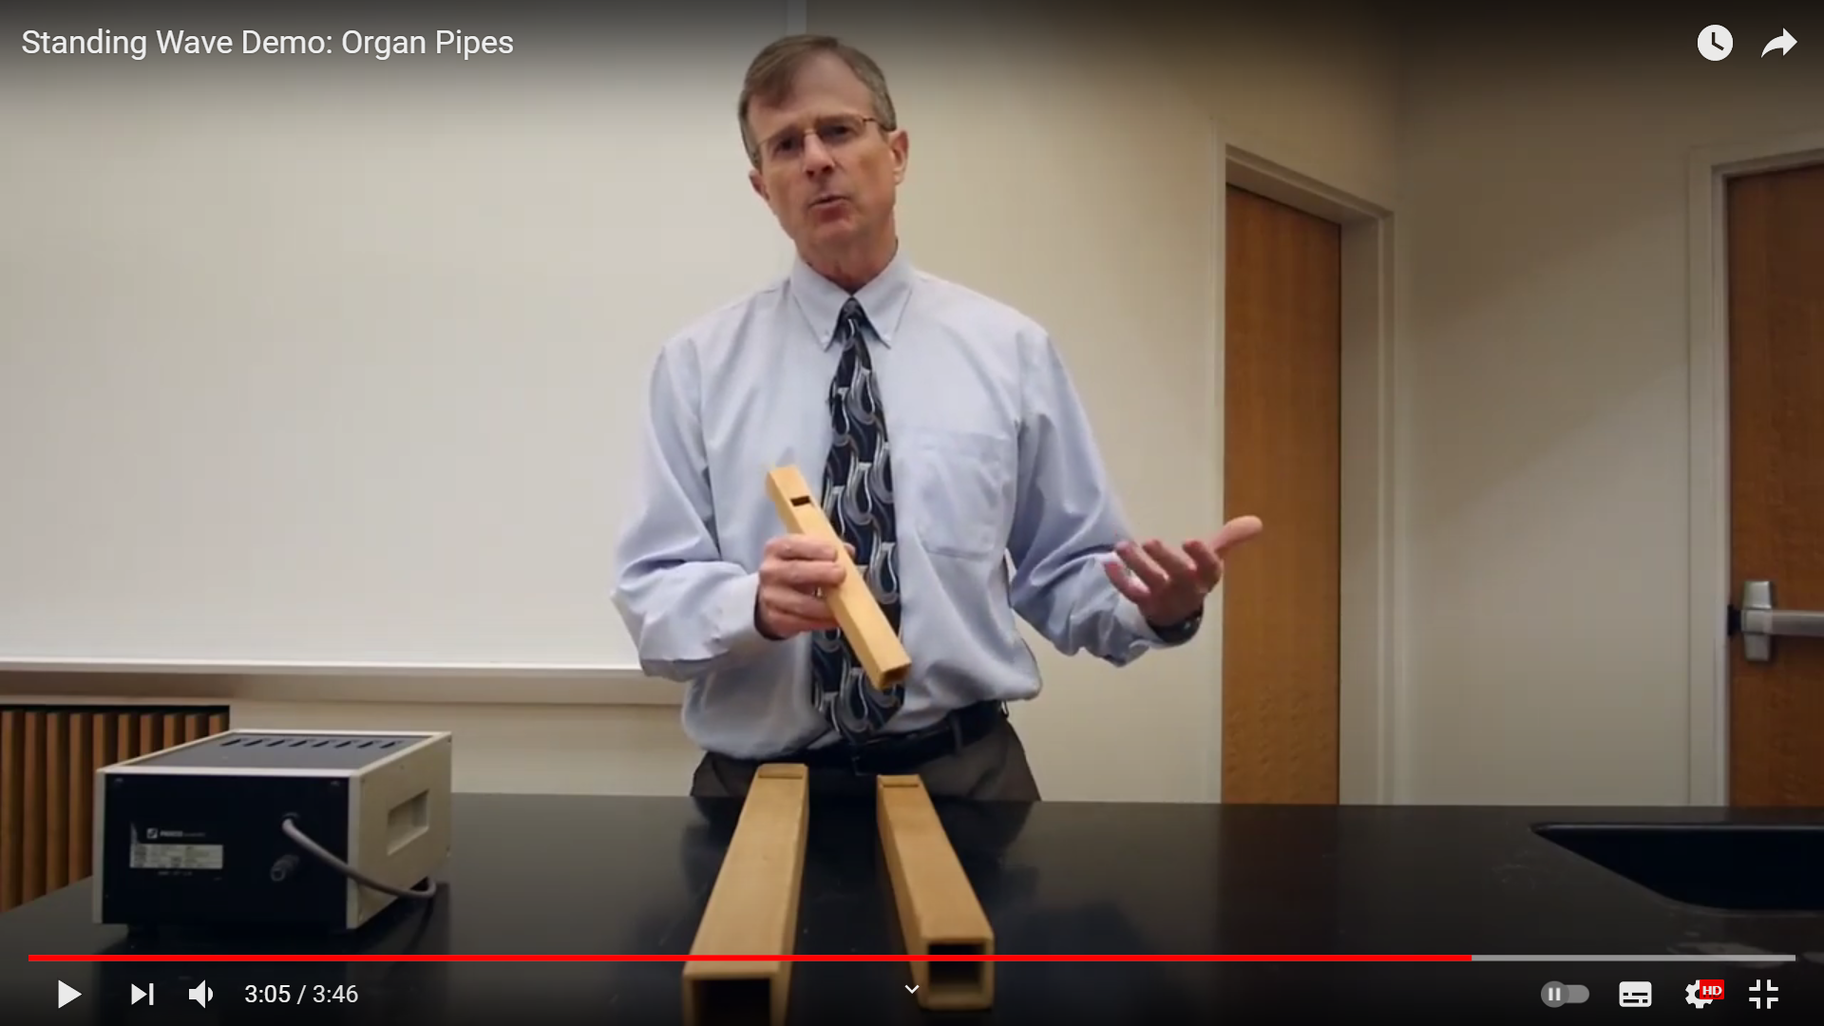
Lastna nihanja zraka v piščalih

Slide 15
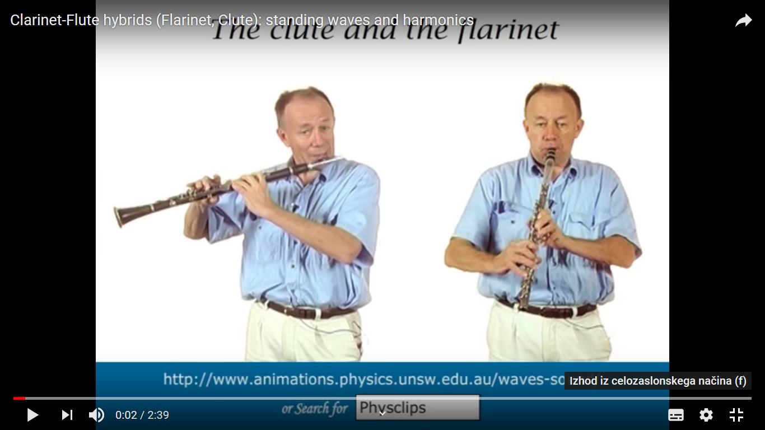
Lastna nihanja zraka v piščalih

Slide 16
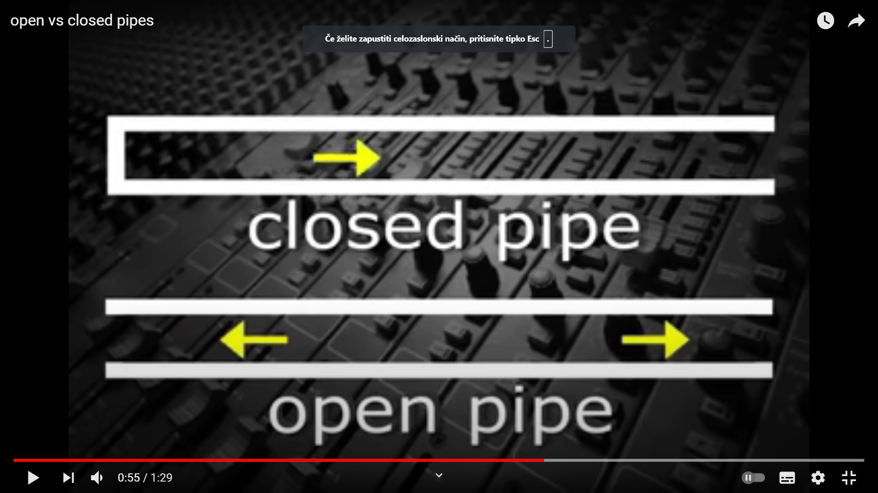
Lastna nihanja zraka v piščalih

Slide 17
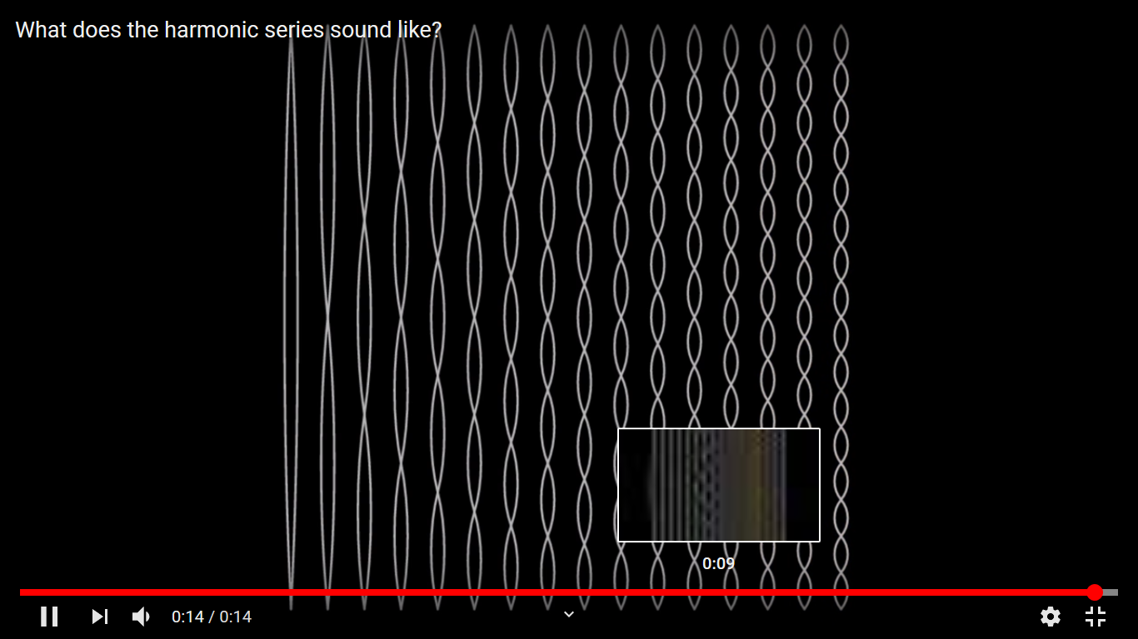
Lastna nihanja zraka v piščalih

Slide 18
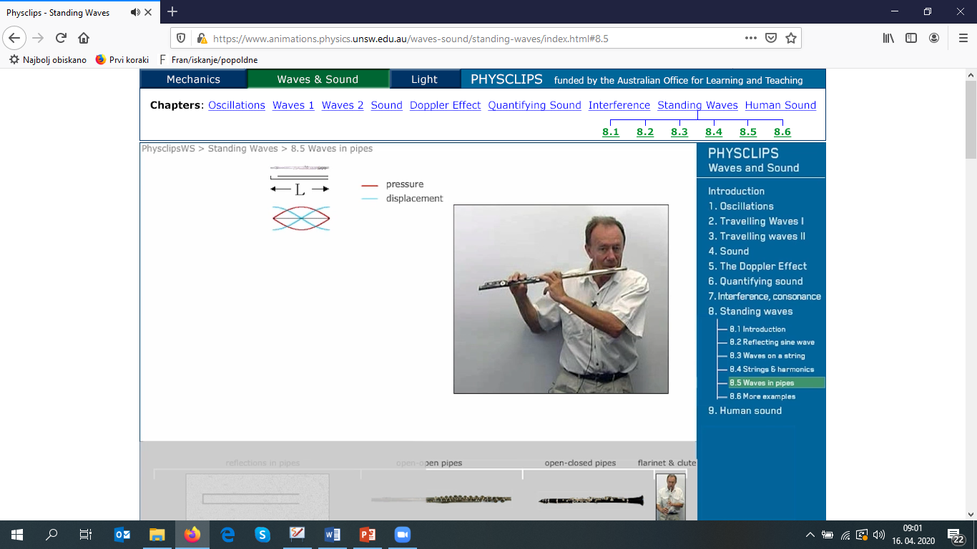
Lastna nihanja strun in zraka v piščalih

Slide 19
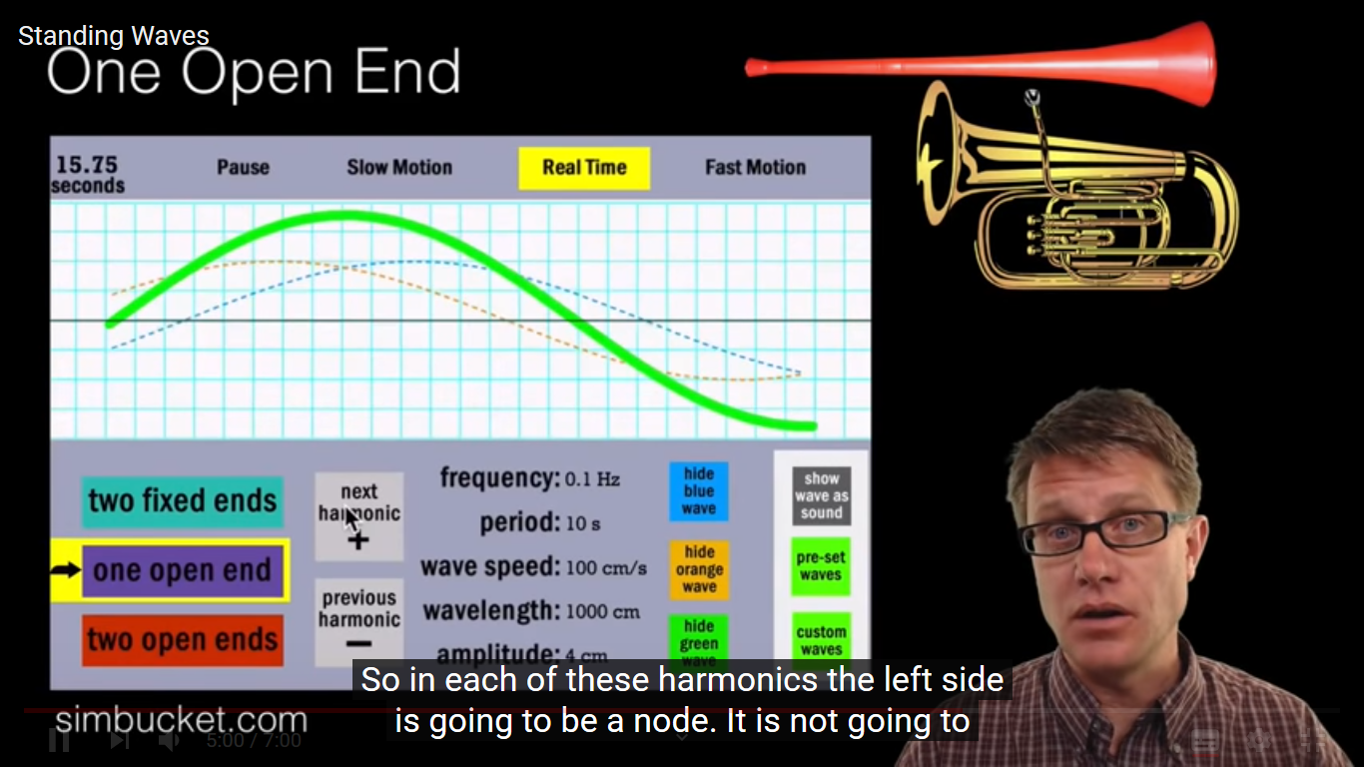
Lastna nihanja strun in zraka v piščalih

Slide 20
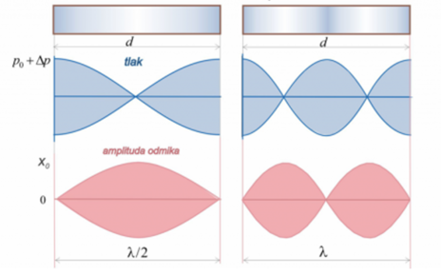
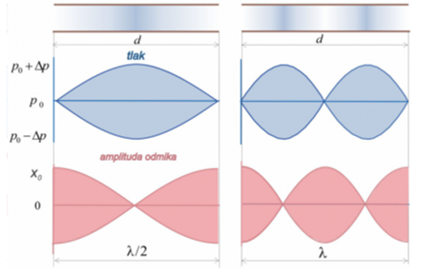
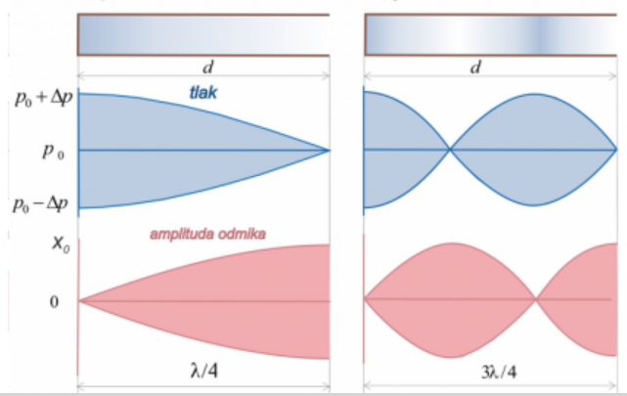
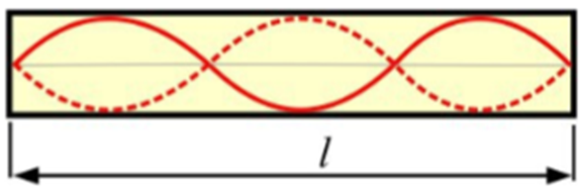
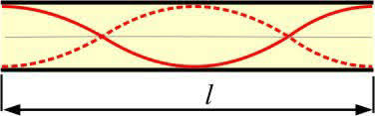
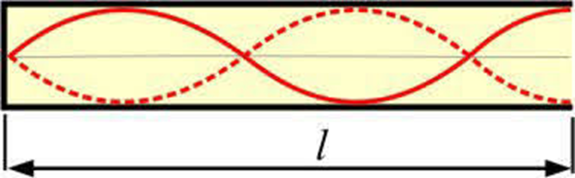






Lastna nihanja zraka v piščalih
Zaprta piščal
Odprta piščal
Polodprta piščal
$$λ_{n}=\frac{2l}{(n+1)}$$
$$λ_{n}=\frac{2l}{(n+1)}$$
$$λ_{n}=\frac{4l}{(2n+1)}$$
$$ν_{n}=(n+1)\frac{c}{2l}$$
$$ν_{n}=(n+1)\frac{c}{2l}$$
$$ν_{n}=(2n+1)\frac{c}{4l}$$

Slide 21
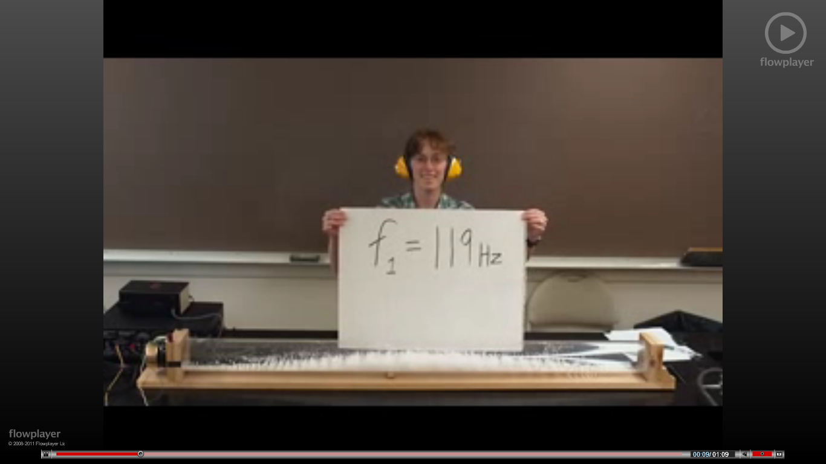
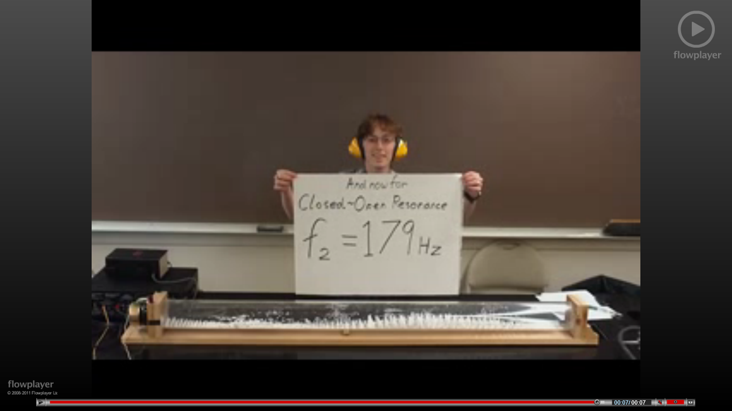
Lastna nihanja zraka v zaprti in polodprti piščali

Slide 22
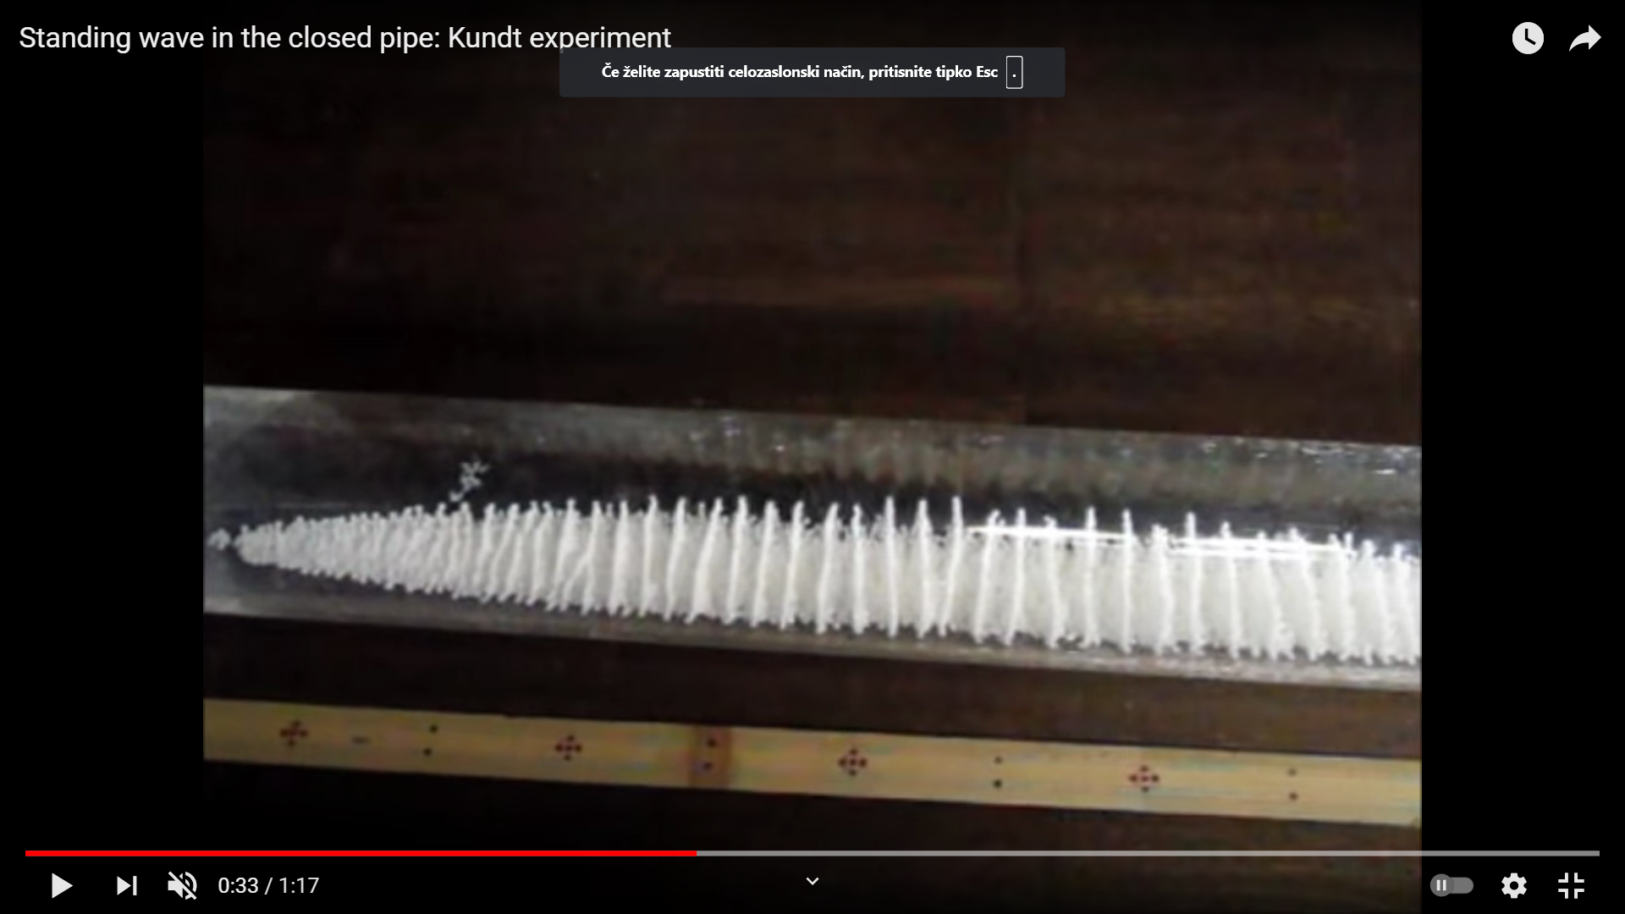
Lastna nihanja zraka v zaprti in polodprti piščali

Slide 23
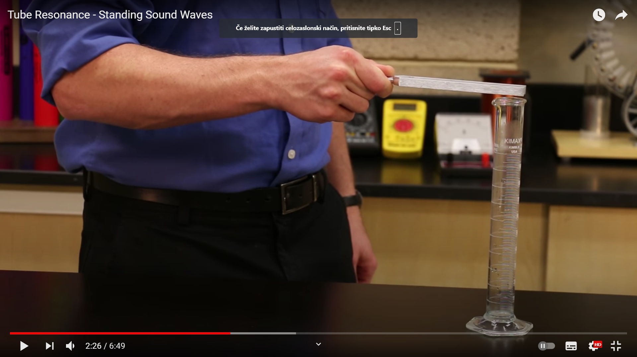
Lastna nihanja zraka v polodprti piščali in merjenje hitrosti zvoka v zraku

Slide 24
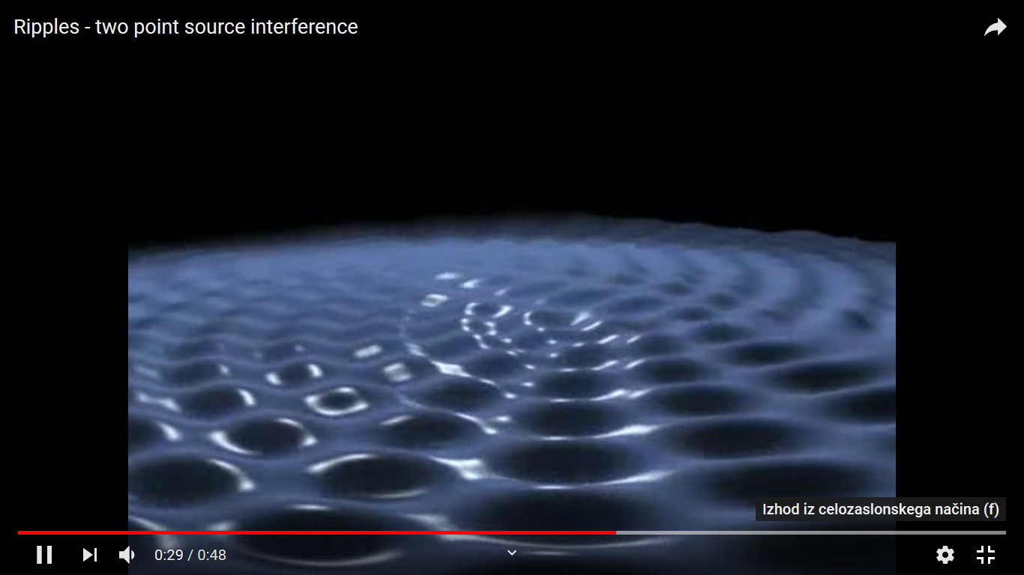
Interferenca dveh koherentnih izvorov

Slide 25

Interferenca dveh koherentnih izvorov

Slide 26

Interferenca dveh koherentnih izvorov

Slide 27

Interferenca dveh koherentnih izvorov

Slide 28

Interferenca dveh koherentnih izvorov

Slide 29








Interferenca
OJAČITVE:
OSLABITVE:
$$\sin{α= \frac{λ}{d}}$$
$$\sin{α= \frac{\frac{λ}{2}}{d}}$$
$$d∙\sin{α= ±(2N+1)∙\frac{λ}{2}}$$
$$d∙\sin{α= ±N∙λ}$$

Slide 30

Nekoherentni in koherentni izvor
Dva izvora valovanja sta koherentna (usklajena-zelena oznaka), če oddajata valovanje v isto smer z enako valovno dolžino. V tem primeru imata stalno fazno razliko.

Slide 31






Nekoherentni in koherentni izvor
Nekoherentni izvori svetlobe so vsa svetila in sonce.
Koherentni izvor svetlobe je laser.

Slide 32





Interferenca na tankih plasteh

Slide 33



Interferenca na tankih plasteh
Merjenje debeline tankih lističev zlata.

Slide 34




Interferenca na tankih plasteh v naravi

Slide 35


Interferenca na tankih plasteh
Odboj svetlobe na prvi meji tanke plasti je enakovreden odboju na pritrjenem koncu vrvi.
Vpadni val
Pritrjen konec vrvi
Odbiti val
Odboj svetlobe na drugi meji tanke plasti je enakovreden odboju na prostem koncu vrvi.
Vpadni val
Prost konec vrvi
Odbiti val

Slide 36

Interferenca na tankih plasteh

Slide 37

Uklon valovanja
Valovanja se po prehodu skozi režo
širijo tudi v geometrijsko senco.
URL uklon

Slide 38




Uklon
d

Slide 39





Uklon in interferenca
$$d∙\sin{α= ±(2N+1)∙\frac{λ}{2}}$$
$$d∙\sin{α= ±N∙λ}$$

Slide 40



Uklon in interferenca valovanja
Valovanje, ki gre skozi dve reži, se na vsaki reži ukloni.
Uklonjeni valovanji pa med seboj interferirata.
Nastanejo ojačitve in oslabitve.
oslabitve
ojačitve
$$d sinα_{N}=Nλ$$
d: razdalja med
dvema režama
N: red ojačitve
$α_{N}$: smer N-te ojačitve
URL

Slide 41

Uklon in interferenca

Slide 42


Uklon in interferenca

Slide 43

Uklon in interferenca

Slide 44






Uklon laserske svetlobe
OJAČITVE:
OSLABITVE:
$$d∙\sin{α= ±N∙λ}$$
$$\tan{α}=\frac{a}{D}$$
a
D

Slide 45

Uklon laserske svetlobe

Slide 46

Uklon svetlobe

Slide 47



Dopplerjev pojav

Slide 48


Dopplerjev pojav
sprememba zaznane frekvence zaradi medsebojnega gibanja
oddajnika in sprejemnika.
Notes:
https://youtu.be/wrzWAox8NCM

Slide 49





Dopplerjev pojav
$$ν_{poslušalca}=ν_{izvora}∙\frac{(c±v_{poslušalca)}}{(c±v_{izvora})}$$
$$ν_{poslušalca}….frekvenca, ki jo sliši poslušalec$$
$v_{poslušalca}$………hitrost gibanja poslušalca
$$ν_{izvora}….frekvenca izvora$$
$v_{izvora}$………hitrost gibanja izvora

Slide 50




Dopplerjev pojav

Slide 51


Dopplerjev pojav

Slide 52

Dopplerjev pojav

Slide 53

Polarizacija valovanja

Slide 54

Polarizacija valovanja na vrvi
Nepolarizirano valovanje
ima več smeri odmika.
1. polarizator
2. polarizator (analizator)
Polarizirano valovanje
ima stalno smer odmika.

Slide 55

Polarizacija mikrovalov

Slide 56

Polarizacija svetlobe

Slide 57


https://youtu.be/r-9uMxmj-HQ?t=42s
Polarizacija svetlobe

Slide 58

Polarizacija svetlobe

